Slide 1
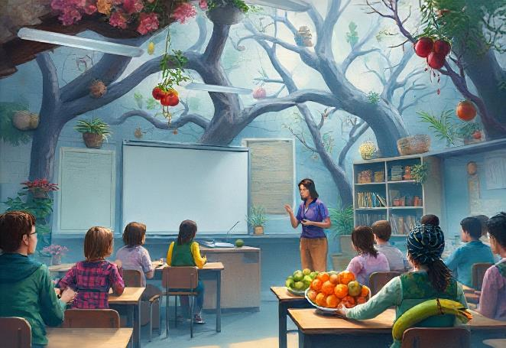
כשנושא הצמחונות או הטבעונות עולה בכיתה
דימוי AI: deepai.org
מרצה אורחת: תום סיון | מנחה: ד"ר אריאל צבל
מפגש 12 בסדרה: יחסי תלמידים ובעלי-חיים, 27.1.2025
This presentation includes images that are not owned by the Adam and Animal Institute. If you own a photo and want it removed from the presentation, please ask us to remove it: info@haai.org.il
מצגת זאת כוללת תמונות שאינן בבעלות מכון אדם וחיה. אם את/ה בעל/ת תמונה וברצונך שתוסר מהמצגת, אנא בקש/י שנסיר אותה: info@haai.org.il
Notes:
הדימוי הופק בעזרת deepai

Slide 2
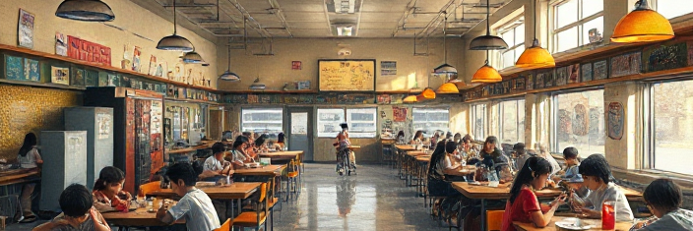
על הנייר: עמדת משרד החינוך בעניין תזונה בבית-הספר
הזנה וחינוך לתזונה נכונה במוסדות החינוך, הוראת קבע (חוזר מנכ"ל) מס' 0400, 1.8.2023
4.2. סעיף ו. "אם קיימים במוסד החינוכי תלמידים הבוחרים לקבל תזונה צמחונית, על הספק – בתיאום עם אחראי ההזנה מטעם הגורם המתקשר עם הספק ועם ההורים – לנסות ולהתאים לתלמיד מנה צמחונית. יודגש כי הרכב המנה החלופית חייב להיעשות עם דיאטנית, או לקבל אישור של דיאטנית, ובנוסף לקבל את אישור ההורים מראש ובכתב, תוך הבהרה שהאחריות בעניין זה חלה עליהם."
דימוי AI: deepai.org
Notes:
הזנה וחינוך לתזונה נכונה במוסדות החינוך, הוראת קבע (חוזר מנכ"ל), מס' 0400, משרד החינוך, 1.8.2023, https://apps.education.gov.il/Mankal/horaa.aspx?siduri=501
הנחיות משרד הבריאות בנושא תזונת ילדים בצהרונים ובמסגרות חינוכיות אחרות "לאכול ולגדול בצהרונים", גילאים 3-10 שנים, חוזר ראש שירותי בריאות הציבור 10/2015, משרד הבריאות, 29.6.2015, https://www.gov.il/BlobFolder/policy/bz10-2015/he/files_circulars_bz_bz10_2015.pdf
חוק ארוחה יומית לתלמיד, התשס״ה–2005, https://he.wikisource.org/wiki/%D7%97%D7%95%D7%A7_%D7%90%D7%A8%D7%95%D7%97%D7%94_%D7%99%D7%95%D7%9E%D7%99%D7%AA_%D7%9C%D7%AA%D7%9C%D7%9E%D7%99%D7%93

Slide 3
על הנייר: עמדת משרד החינוך בנושאים שנויים במחלוקת
התוכנית הלאומית ללמידה משמעותית – השיח החינוכי על נושאים השנויים במחלוקת, הוראת קבע (חוזר מנכ"ל) מס' 0012, 11.12.2016
"[...] על מערכת החינוך לחזק את המעורבות של התלמידים בסוגיות מוסריות וחברתיות ולעודד שיח חינוכי על נושאים שנויים במחלוקת, ובכלל זה נושאים פוליטיים ואקטואליים, באמצעות דיון פתוח, הוגן ומכבד. [....] לעודד את המורים לנהל בכיתה שיח המתייחס לשאלות של זהות אישית, שיח אזרחי ושיח ערכי על נושאים שנכון וראוי להגיע להסכמות לגביהם ועל נושאים השנויים במחלוקת ציבורית והמעוררים דילמות מוסריות. כל זאת בתנאי ששיח זה אינו קורא להסתה, לגזענות, לאלימות או להדרה של קבוצות שונות בחברה הישראלית או לדה לגיטימציה של המוסדות הממלכתיים של המדינה. [...] חשוב שהמורה יעלה לדיון שאלות שעל סדר היום הציבורי ויעורר בכיתה שיחה בנושאים שנויים במחלוקת. [...] עם זאת חשוב שהשיח בכיתה ייעשה בדרך המעודדת דיאלוג וחיפוש אחר האפשרות להסכמה או למציאת בסיס משותף בתוך המחלוקת. [...] אם וכאשר המורה נוקט עמדה, עליו לעשות זאת בהתאם למסגרת שחוק החינוך הממלכתי מתווה, בצורה שלא תתפרש כמחייבת את התלמידים לתפיסה מסוימת ובהתחשב בכך שהוא מייצג בעיני התלמידים את בית-הספר, את המדינה ולעיתים אף את החברה כולה. [...]"
Notes:
הזנה וחינוך לתזונה נכונה במוסדות החינוך, הוראת קבע (חוזר מנכ"ל), מס' 0400, משרד החינוך, 1.8.2023, https://apps.education.gov.il/Mankal/horaa.aspx?siduri=501
חיפוש "טבעוני" באינפוגן מניב 6 תוצאות https://infogan.co.il/explore/?search_keywords=%D7%98%D7%91%D7%A2%D7%95%D7%A0%D7%99&sort=latest
באתר הצמחונות והטבעונות מופיעה רשימה של למעלה מ-60 "גני ילדים ומשפחתונים ידידותיים לטבעונים", אך היא לא מתוארכת https://veg.co.il/kindergarten/
הנחיות משרד הבריאות בנושא תזונת ילדים בצהרונים ובמסגרות חינוכיות אחרות "לאכול ולגדול בצהרונים", גילאים 3-10 שנים, חוזר ראש שירותי בריאות הציבור 10/2015, משרד הבריאות, 29.6.2015, https://www.gov.il/BlobFolder/policy/bz10-2015/he/files_circulars_bz_bz10_2015.pdf
עמ' 13: טבעונות
טבעונות היא תזונה שאינה מכילה כלל מוצרי מזון מהחי ומגוון המזון מצומצם יותר. על כן הניזונים מטבעונות מוחלטת עלולים לסבול ממחסורם תזונתיים חיוניים. אוכלוסייה זו צריכה לקבל הדרכה תזונתית מפורטת מידי דיאטנית/תזונאית שגם תנחה את ספק המזון.
חוק ארוחה יומית לתלמיד, התשס״ה–2005, https://he.wikisource.org/wiki/%D7%97%D7%95%D7%A7_%D7%90%D7%A8%D7%95%D7%97%D7%94_%D7%99%D7%95%D7%9E%D7%99%D7%AA_%D7%9C%D7%AA%D7%9C%D7%9E%D7%99%D7%93

Slide 4
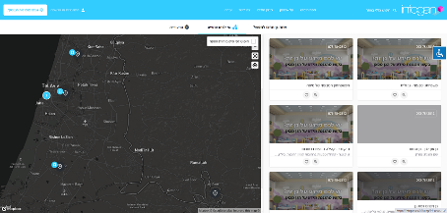
מוסדות חינוך טבעוניים בישראל
בישראל יש כמה גני ילדים ומשפחתונים טבעוניים, ועשרות המגדירים את עצמם כידידותיים לטבעונים.
באינפוגן; באתר הצמחונות והטבעונות
אין בישראל בתי-ספר טבעוניים; בבית-הספר הפתוח הדמוקרטי ביפו (גן-י"ב) החליטו התלמידים להוציא את הבשר מהקפטריה.
בתי-ספר בודדים אימצו את "יום שני ללא בשר"; עיריית תל-אביב הפיקה "מדריך לתזונה בת-קיימא ולמניעת בזבוז מזון"; שתי התוכניות ממוקדות בשיקולי קיימות ובריאות הצרכן, תוך התעלמות מהפגיעה החקלאית בחיות.
Notes:
חיפוש "טבעוני" באינפוגן (26.1.2025) הניב 5 תוצאות רלוונטיות https://infogan.co.il/explore/?search_keywords=%D7%98%D7%91%D7%A2%D7%95%D7%A0%D7%99&sort=latest
באתר הצמחונות והטבעונות מופיעה רשימה של למעלה מ-60 "גני ילדים ומשפחתונים ידידותיים לטבעונים", אך היא לא מתוארכת וכנראה לא מעודכנת https://veg.co.il/kindergarten/
Meatless Monday Israel יום שני ללא בשר (פייסבוק), 7.7.2020, https://www.facebook.com/MeatlessMondayIsrael/posts/pfbid028AptGs8dnXm4BqtMvnUvveu3TmUfGiBJTgeCQBosswSiXJnVhw67bHJLpeP6F8Mpl
תלמידי החוג לקיימות בבית הספר הפתוח ביפו חקרו והבינו כי הפגיעה הכי משמעותית בכדור הארץ נעשית על ידי תעשיית הבשר.
הם יזמו קמפיין בבית הספר שבמסגרתו העלו תכנים לאתר, בנו מצגת ועברו בכיתות בכדי לשכנע את כל תלמידי בית הספר להצביע להוצאת הבשר מתפריט הקפיטריה בבית הספר.
ההחלטה עברה ברוב קולות והתפריט ישתנה.
בין הנימוקים, כפי שנכתבו על ידי התלמידים באתר בית הספר:
"תעשיית הבשר היא המזהמת הגדולה.
*יש לבית ספרנו אופי ועקרונות: אנו שומרים על הסביבה, אנו מודעים למשבר האקלים ההורס את כדור הארץ. לכן הסכמנו לוותר על השימוש בכלים החד פעמיים. תעשיית הבשר היא אחד המזהמים הגדולים ביותר של הסביבה, ואחת האחראיות הגדולות ביותר למשבר האקלים (הרבה יותר מכלים חד פעמיים...)
*אנחנו, כבית ספר לא רוצים לקחת חלק בפגיעה בסביבה! (בזבוז מים, שריפת יערות הגשם, פליטת גזי חממה ,מגיפות...) זוהי אמירה בית ספרית: אנחנו נגד פגיעה בטבע !!!!
*העולם במצב חירום, אנחנו תורמים את חלקנו לצימצום הפגיעה!!!"
158 תלמידים בביה"ס הפתוח הדמוקרטי ז-יב ב-2023 https://www.allschool.co.il/%D7%9E%D7%95%D7%A1%D7%93%D7%95%D7%AA/541581/%D7%94%D7%A4%D7%AA%D7%95%D7%97-%D7%94%D7%93%D7%9E%D7%95%D7%A7%D7%A8%D7%98%D7%99-%D7%AA%D7%9C-%D7%90%D7%91%D7%99%D7%91-%D7%99%D7%A4%D7%95
בית הספר הפתוח הדמוקרטי ביפו (פייסבוק), 29.12.2021, https://www.facebook.com/profile/100063801423081/search/?q=%D7%91%D7%A9%D7%A8
🍽🍽🍽עדכון מועדת קפיטריה🍽🍽🍽
🐬ביום שישי הקרוב, בין 10:20-11:50 יערך דיון והצבעה על ביטול הקפטריה הצמחונית והגשת בשר בארוחת הצהריים.
🐠תלמידות י״ב שיזמו את המעבר לקפטריה צמחונית פנו אלינו וביקשו את העזרה שלנו בהצבעה נגד השינוי כך שהקפטריה תשאר צמחונית.
גם לנו זה מאוד חשוב, ואנחנו מזמינות אתכםן להצביע:
🐮קפטריה צמחונית תואמת את ערכי בית הספר, *שכוללים זכויות לכולםן - כולל בעלי החיים *- וכן שמירה על הסביבה. [...]
בית הספר הפתוח הדמוקרטי ביפו (פייסבוק), 4.1.2022, https://www.facebook.com/HaDemokratiHaPatuahYaffo/posts/pfbid03bLY9QGgMCrRqj3R22iLL3U3bx5MVe56v939bxpznk59ymytJVsqNdowbRZMT8jJl
השבוע התקיים כנס קפיטריה סוער, אשר אישר את החלטת הקהילה מלפני שנתיים, כי התפריט אשר מוגש בארוחת הצהריים המאורגנת בבית הספר ישאר צמחוני.
הכנס חולק לשני חלקים:
1. כנס חט"צ בו לקחו חלק תלמידות גן, א', ב' בשיח המותאם עבורם.
2. כנס כללי של ג' ומעלה כולל הורים.ות וצוות.
ההכרעה הייתה צמודה אך התלמידות.ים הכריעו כי התפריט יישאר צמחוני למעל עתיד כדור הארץ כצעד מניעה נגד התחממות כדור הארץ!!!
עידו אמסלם (פייסבוק), 21.5.2019, https://www.facebook.com/photo/?fbid=405041616750419&set=pcb.405042590083655
כתבה על התנהגות מנהלת ביה"ס הדמוקרטי הפתוח ביפו: תמר טרבלסי חדד, החתול שנזרק מבית-הספר
בית הספר הפתוח הדמוקרטי ביפו (פייסבוק), 19.5.2019, https://www.facebook.com/HaDemokratiHaPatuahYaffo/posts/pfbid02j5ahUKvDkmnstt1GPv4iRYteb6myh2kX8TgBk1VtM11MmJ76rmLSBxfsC9HsyU3jl
כהורים בבית הספר הדמוקרטי הפתוח ביפו, קראנו בהשתאות את הפוסטים והאמירות בעניין החתולה פרדי והצטערנו מאוד על שעניין שנוגע וכואב לכולנו סובל מכל כך הרבה אי דיוקים ומשום שפורסמו השערות והופרחו "עובדות" מבלי שנבדקה נכונותן, תוך פגיעה והכפשה.
החתול הוא חתולה, שמה הוא פרדי ולא ארקדי, היא אורחת בביה"ס מזה כ 4 חודשים לא 4 שנים והיא לא סולקה ע"י מנהלת ביה"ס, מנהלת ביה"ס לא ידעה ולא בקשה את גירושה.
אנו מצרים על הכנסתה של מנהלת בית הספר לעניין כמי שגרשה, כאשר לא הייתה לה נגיעה לכך ותמהים על כל המגיבים שלא טרחו לשאול עצמם האם הפוסט מדויק, משום שהוא לא.
אנו יודעים שמורי בית הספר והתלמידים חיפשו במשך שבועות ארוכים בית לפרדי ולא מצאו, עד שלצערנו מישהו החליט להוציא אותה מבית הספר מבלי לשאול איש.
אנו אוהבים חתולים בכלל, ואת פרדי בפרט, ואם היו שואלים אותנו - היינו שמחים שהייתה נשארת.
כל זה לא מצדיק בשום אופן את הפגיעה שנעשתה במנהלת ביה"ס במוריו ובתלמידיו.
ועד עמותת ההורים ונציגות ההורים
(הבהרה: דף הפייסבוק הזה מופעל על ידי הורים מתנדבים בקהילה ולא על ידי הנהלת בית הספר)
המדריך לתזונה בת קיימא ומניעת בזבוז מזון, התוכנית למובילות ירוקה בבתי-הספר היסודיים בתל-אביב-יפו, עיריית תל-אביב-יפו - חטיבת התפעול הרשות לאיכות הסביבה ומינהל החינוך המחלקה לחינוך יסודי, ללא תאריך, https://www.tel-aviv.gov.il/Residents/Environment/Documents/%D7%AA%D7%96%D7%95%D7%A0%D7%94%20%D7%95%D7%A7%D7%99%D7%99%D7%9E%D7%95%D7%AA%20-%20%D7%9E%D7%93%D7%A8%D7%99%D7%9A%20%D7%9C%D7%9E%D7%95%D7%A8%D7%94.pdf
סעיף 5.3 מה כדאי לאכול?
מבחינה סביבתית ובריאותית מומלץ לאכול:
1. תזונה המבוססת בעיקרה על מזון מהצומח ומעט מזון מן החי. להפחית מאוד, עד כדי הימנעות, את צריכת בשר הבקר בכל צורותיו!
לילדים שלנו מגיע יותר, עמותת יום שני ללא בשר, ללא תאריך, https://meatlessmonday.co.il/article/gordon-kids/
Meatless Monday Israel יום שני ללא בשר (פייסבוק), 15.7.2018, https://www.facebook.com/photo/?fbid=1463504210417094&set=a.296653403768853
תלמידי בית ספר תל"י והחווה החקלאית בהוד השרון מציגים "אתם אוכלים, אתם קובעים!" וקוראים להצטרף ליוזמת מיטלס מאנדיי במסגרת פרויקט שנתי סביבתי שהובילה אשת החינוך מיכל וולנסקי.
צפו בתלמידים שמביימים מיונים למאסטר שף ועל הדרך מסבירים למה חשוב להפחית בצריכת בשר ומה זה קטניות בכלל...

Slide 5
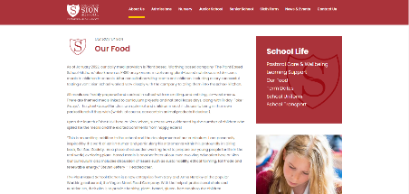
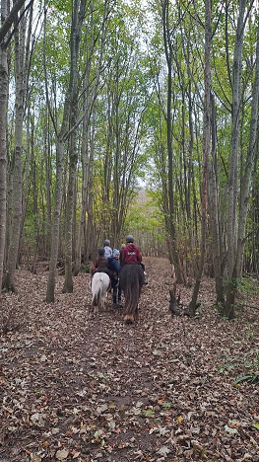
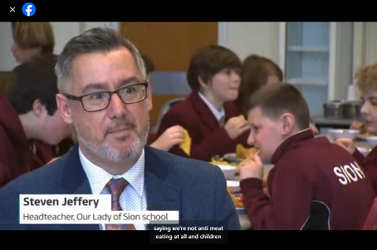
בתי-ספר טבעוניים: גבירתנו של סיון
בי"ס גבירתנו של סיון (וורת'ינג, אנגליה; פרטי; נוסד ב-1862; כ-560 תלמידים בגילאי 18-3) עבר לתזונה צמחית בינואר 2022, הראשון בבריטניה שהוא טבעוני לגמרי. המעבר נוצר בשיתוף עם מסעדה טבעונית מקומית.
המנהל באתר ביה"ס: "תוכנית הלימודים שלנו כוללת גם נושאים כמו קיימות, חקלאות הומאנית, סחר הוגן ואנרגיות מתחדשות"; בפרסומי ביה"ס מופיעה שותפות בניצול חיות (רכיבה על סוסים ומפגש בידורי עם חיות בשבי).
Notes:
Will Hazell, "School with UK's first vegan kitchen says 'meatless feast pizza' menu has lured new pupils," The I Paper, 22.5.2022, https://inews.co.uk/news/education/school-uk-first-vegan-kitchen-worthing-west-sussex-plant-based-menu-pupils-1644236?srsltid=AfmBOoqg64ldHQ2NRObj_4DU8MZtSRIEex9T-bkXt5d72HfSI25ODeHJ
Our Food, Our Lady of Sion School (UK), https://www.sionschool.org.uk/school-life/our-food/
Our Lady of Sion School (Facebook), 12.1.2022, https://www.facebook.com/sionschool/posts/pfbid0PmXKTkchzQAtPLnxBuhmin1R3tu8vbX6NQAMkb3UeWSCdb6WRNiPrM1GdsoB3TeMl
We were thrilled to welcome PBSK to Our Lady of Sion School today. The Plant Based School Kitchens are pioneers in delivering plant-based nutritious and delicious meals to children in schools. After consultation with parents and children including a very successful tasting event, we have been working very closely with this pioneering company to bring them into our school kitchen. All meals are freshly prepared and cooked in school. The 6-week menu is enticing and exciting! There are even themed meals linked to curriculum projects and National
focus days. Fridays will include Friday Fake-Aways.
Today was the launch of the PBSK here in Sion. Its success is evidenced by the number opting for the meals and the excited comments from happy eaters!
Thank you to the team.
We are so glad to have you here with us.
Our Lady of Sion School (Facebook), 2.12.2024, https://www.facebook.com/sionschool/posts/pfbid02atdJDgwGSN89NCeQt5enDCsKZQRuDLcBSyJ7NtPYnpJRWF8sBjKFRPpsAzWeg2hPl
Year 6 started their Cissbury Barns experience last week. They learnt about all the different brushes that are used to groom the horses and they all had a go at grooming, mucking out and everyone had a ride in the field.
They worked together to get all of the jobs done. Everyone had a fabulous morning and are looking forward to their next session.
Our Lady of Sion School (Facebook), 16.11.2024, https://www.facebook.com/sionschool/posts/pfbid0syVQSUuX8Ftr21kZf3ooxxcWjvhVmLmpR37EyVH6BxiZj1P7qpEGpbk9xQHH2z7wl
Horse Anatomy
Year 5 learned about horse anatomy during their riding session this week.
They labelled the parts of a horse, including the forehead, forelock, muscle, zygomatic arch, projecting cheekbone, crest, and jugular groove. They also went for a ride in the woods.
Our Lady of Sion School (Facebook), 21.9.2024, https://www.facebook.com/sionschool/posts/pfbid03eHWcQNPjehdiiKgi7ZAJAgMR4XAWvU6GJhF3gUsgE4aV1Aaib43Ne477z3ZDMKml
We launched our new Equestrian pilot scheme yesterday and it was a huge success.
As part of Sion’s ongoing development of our curriculum, we have added an opportunity for our young people to connect with horses.
For our younger children, this offers them the chance to learn about how to successfully look after a horse and how to ride one safely.
For our teenagers, we also recognise that connecting with a horse can bring about positive feelings of wellbeing, and strengthen mental health. So they can ride, or simply spend some time grooming the horse and connecting with each other.
We know the importance of an academic curriculum, and we also know that a curriculum needs to reflect the current time in which it’s being delivered.
That is why we are always redesigning what we offer at Sion. It has to evolve, just as we are evolving.
We are very grateful to The Stables at Cissbury for partnering with us. We look forward to developing that partnership throughout the academic year.
Our Lady of Sion School (Facebook), 29.11.2018, https://www.facebook.com/sionschool/posts/pfbid0d3TLEZVpzgZroHcnzht6LxQDgRMfbAzyfsYpDCpGa5bu936VrqFmU1b9tYFEoXs3l
Year 4 have had a visit from 'Our Amazing Animal World', thanks to Emma who had won a competition, the prize being a visit to her school by this wonderful team.
Mark and Jerry were amazing with the animals and the children loved being able to hold some of the animals and see them up close.
Our Lady of Sion School (Facebook), 22.3.2018, https://www.facebook.com/sionschool/posts/pfbid0srighv7VZupfB1hNHgiV6Ec2dAKDnhh1RYbfpt2sqGch1AAiB74dacKoE6cY3PCvl
Year 5 have had a great time at Marwell Zoo today. Having studied the Amazon Rainforest and looked at issues such as deforestation, the children had a Rainforest session with the zoo staff who were very impressed with their knowledge. They have then had great fun visiting all the animals in the Zoo, not just those that live in the rainforest!
ITV News Meridian, Vegan4Eva (Facebook), UK’s first plant based school kitchen! (video, 02:28 min.), 6.3.2022, https://www.facebook.com/Vegan4EvaBlog/videos/372508581549455
Plant Based School Kitchens (Facebook page), https://www.facebook.com/PlantBasedSchoolKitchens/

Slide 6
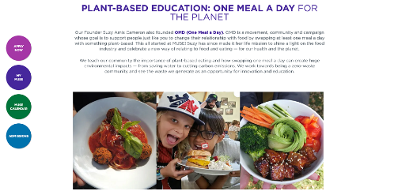
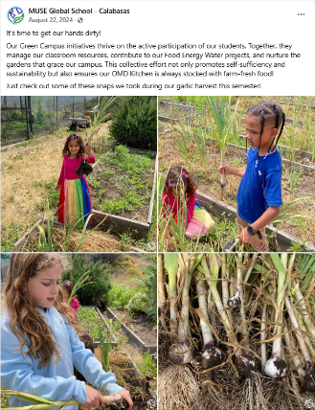
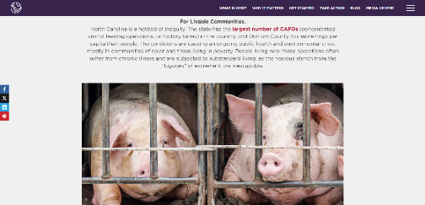
בתי-ספר טבעוניים: מיוז העולמי
בי"ס מיוז העולמי (אזור מאליבו, קליפורניה; פרטי; נוסד ב-2006; כ-180 תלמידים בגילאי 18-2.3) עבר לטבעונות ב-2016 (ביה"ס הטבעוני הראשון בארה"ב?).
הטבעונות מעוגנת בחינוך סביבתי כ"ארוחות ידידותיות-לאקלים", גם להורים. צמחי מאכל שהתלמידים מגדלים תופסים מקום משמעותי בתזונה בביה"ס, עם לימודי הכנת אוכל (תוכנית "זרע-לשולחן"); רוב צריכת החשמל מבוססת על קולטי שמש.
מייסדת ביה"ס הקימה ארגון לאומי לקידום תזונה טבעונית בבתי"ס, עם פיילוט בקרוליינה הצפונית, והתמקדות בבריאות הצרכן ובקיימות.
Notes:
אתר בי"ס מיוז https://museglobalschoolca.com/
דף הפייסבוק של בי"ס מיוז https://www.facebook.com/MuseGlobalCA
סרטון הסברה ממצה על ביה"ס MUSE Global School - Calabasas (Facebook), 2.8.2018, https://www.facebook.com/MuseGlobalCA/posts/pfbid0pJe6niZsaGoaNkQcuY9E9qbkT16QdDrcnKjC2gJ4sHsESZN82ZUyuvxs3q4N9v8nl
הארגוןOne Meal A Day של סוזי איימיס קמרון https://omdfortheplanet.com/
אריאל צבל, בית-ספר טבעוני בקליפורניה, האתר של ד"ר אריאל צבל, 1.4.2016, https://arieltsovel.com/%D7%91%D7%99%D7%AA-%D7%A1%D7%A4%D7%A8-%D7%98%D7%91%D7%A2%D7%95%D7%A0%D7%99-%D7%91%D7%A7%D7%9C%D7%99%D7%A4%D7%95%D7%A8%D7%A0%D7%99%D7%94/
אריאל צֹבל, צמיחה באמריקה: קידום תזונה צמחית במוסדות חינוך בארצות-הברית, אנימלס, 2009, https://anonymous.org.il/art662.html
אריאל צבל, מזונות קסומים בבתי-הספר, אתר הצמחונות והטבעונות הישראלי, דצמבר 2007? https://veg.co.il/art129.html
אריאל צֹבל, חינוך לטריפה: ארוחות בבתי-ספר בארצות-הברית, 2004, אתר הצמחונות והטבעונות הישראלי, 2004, https://veg.co.il/art53.html

Slide 7
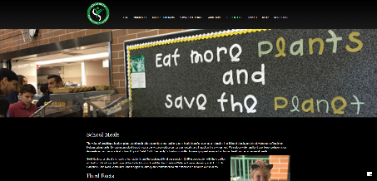
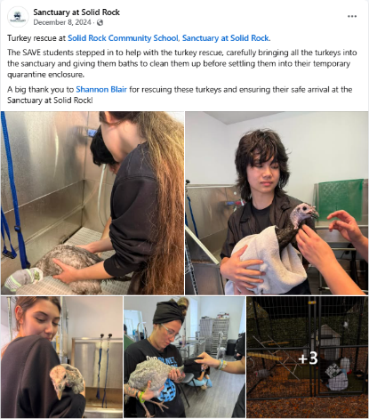
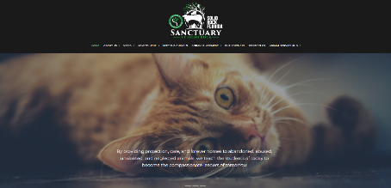
בתי-ספר טבעוניים: הקהילתי סוליד רוק
ביה"ס הקהילתי סוליד רוק (אזור טמפה, פלורידה; פרטי; נוסד ב-2004; כ-262 תלמידים בגילאי גן-18) עבר לטבעונות ב-2019.
הטבעונות מעוגנת בחינוך סביבתי ובריאותי, גם להורים. צמחי מאכל שהתלמידים מגדלים תופסים מקום משמעותי בתזונה בביה"ס, עם לימודי הכנת אוכל (תוכנית "זרע-לשולחן"). המנהלת גם פתחה מסעדה טבעונית.
טבעונות וגם חמלה לבעלי-חיים מופיעות הרבה בפרסומים מרכזיים ובדף הפייסבוק של ביה"ס. המוסד מפעיל תוכנית SAVE: מקלט בעלי-חיים וחינוך וטרינרי (לחטיבה העליונה); המקלט הוא שלוחה של ביה"ס.
Notes:
בי"ס רב-שנתי Solid Rock Community School, פלורידה https://solidrockcommunityschool.org/
Solid Rock Community School (Facebook page), https://www.facebook.com/solidrockcommunityschool/
דף האינסטגרם של ביה"ס https://www.instagram.com/solidrockcommunityschool/
Sanctuary at Solid Rock (Facebook page) https://www.facebook.com/sanctuaryatsolidrock/
Ellen Dent, A First of its Kind Vegan School, UnChained TV, 27.8.2019, https://unchainedtv.com/2019/08/27/a-first-of-its-kind-vegan-school/
כולל ראיון (קרוב לשעה) עם המנהלת-מייסדת מישל פאסנכט (Michele Fasnacht). כולל הסבר קצר על מיזם החמלה בביה"ס, עבור מורות.
אתר ארגון הגג של ביה"ס, המקלט, משאית האוכל והשוק https://solidrockflorida.org/
דף האינסטגרם של המקלט https://www.instagram.com/sanctuaryatsolidrock/
--------------------------
ניו יורק, החלטת מועצת העיר בדבר עידוד לתזונה טבעונית
Requesting that local school districts provide optional vegetarian school entrees, as well as nutrition education materials and instruction, adopted 24.3.2004. https://healthyschoolfood.org/wp/wp-content/uploads/2020/05/Resolution-Official-Final-Version-Senate.pdf
Coalition for Healthy School Food, https://healthyschoolfood.org/wp/

